Slide 1
ŻYDZI POLSCY WCZORAJ I DZIŚ
PROJEKT EDUKACYJNY
realizowany
w Liceum Ogólnokształcącym
im. Henryka Sienkiewicza we Wrześni
2012 - 2013

Slide 2
Uczniowie zaangażowani w projekt
3b – Marta Barwinek, Klaudia Piękna, Karina Skowrońska, Jędrek Biegański, Marcin Borowski, Gracjan Tylicki
3c –Joanna Sacharkiewicz, Walentyna Jakubik, Paulina Michalak, Oliwia Kamińska
2b – Borys Bazylczuk, Adam Stefański
Opieka: Teresa Jabłońska

Slide 3
Etapy realizacji projektu:
A. warsztaty w szkole prowadzone przez panią Barbarę Wieczorek z Fundacji Ochrony Dziedzictwa Żydowskiego
Zajęcia trwały 2 godziny dla grupy prawie 20 uczniów. Pani Wieczorek przedstawiła zasady judaizmu poprzez analizę symboli, kalendarza świąt religijnych i obrzędów. Wprowadziła nas w tematykę, której dotąd nie znaliśmy. Pracowaliśmy w grupach, czytając fragmenty Tory staraliśmy się zrozumieć jej współczesny przekaz.

Slide 4
Warsztaty

Slide 5
B. Wizyta w Zagórowie
Dowiedzieliśmy się, że niedaleko Wrześni w Zagórowie mieszka pasjonat historii swojego miasta pan Jarosław Buziak. Bardzo chcieliśmy go poznać , ponieważ wiemy, że Holocaust miał swoje początki we wschodniej Wielkopolsce. Pan Buziak pokazał nam ulice i domy Zagórowa związane z Żydami. Potem pojechaliśmy za miasto obejrzeć pozostałości po kirkucie, tam okazało się, że pan Jarek potrafi czytać po hebrajsku i tłumaczył nam nagrobne inskrypcje. Kolejna niespodzianką było spotkanie z panem Łukaszem Parusem, który przedstawił nam obrzędy i zwyczaje związane z żydowskim pochówkiem. Temat kirkutów na tyle nas zainteresował, że postanowiliśmy prześledzić jak w naszym powiecie wyglądają miejsca po dawnych cmentarzach żydowskich. Z zebranych materiałów postanowiliśmy przygotować plakat.

Slide 6
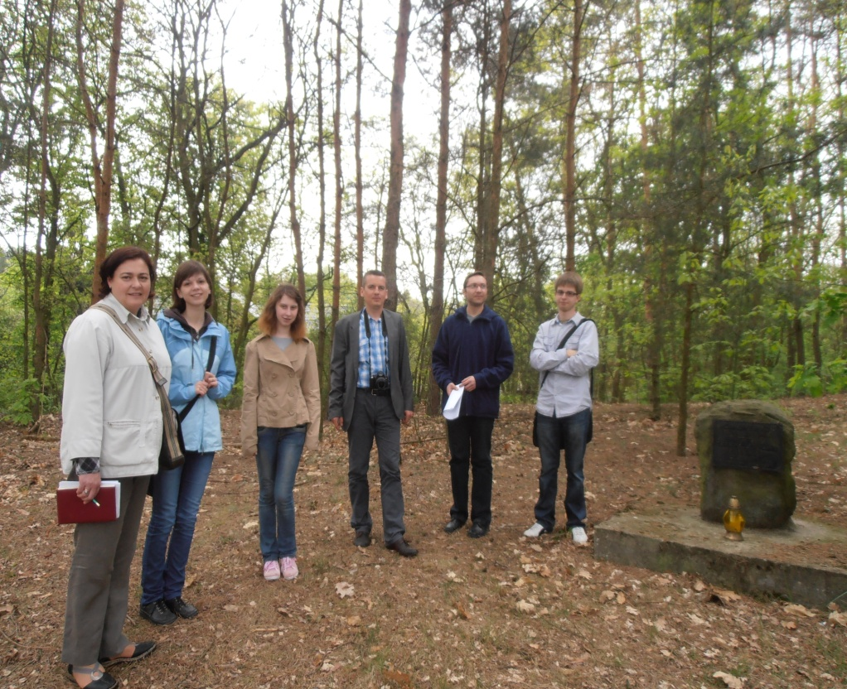
Zagórów

Slide 7
Zagórów

Slide 8
C. Gala projektu ”Przywrócić pamięć” Synagoga im. Nożyków w Warszawie
Uroczystość ta była podsumowaniem wielu ciekawych projektów szkolnych, którym patronuje FODŻ . Mogliśmy obejrzeć inne prezentacje i poznać ciekawych ludzi.
Przyjechaliśmy do Warszawy z poczuciem, że jeszcze za mało zrobiliśmy. Mogliśmy przedstawić plakat dotyczący obecnego stanu kirkutów w powiecie wrzesińskim. Realizując to zadanie zebraliśmy materiały z Pyzdr, Miłosławia i Wrześni.
Przy okazji tej uroczystości zwiedziliśmy synagogę oraz dawną dzielnicę żydowską przy placu Grzybowskim.

Slide 9
W synagodze

Slide 10
Pod pomnikiem Janusza Korczaka

Slide 11
D. Lekcja religii
Księża uczący w naszej szkole zrealizowali kwietniu w trzech klasach temat, w którym porównali zasady trzech monoteistycznych religii. Dowiedzieliśmy się jak dużo wspólnego łączy te religie. Wnioskiem, który nasunął się każdemu z nas było to, że najstarszą religią jest judaizm i na jego podstawie powstało chrześcijaństwo i islam. Zastanawialiśmy się z księdzem nad tym, dlaczego Żydzi nazywają siebie Narodem Wybranym i jak ważną rolę w ich historii diaspory odgrywa religia i tradycja.

Slide 12
E. Muzeum Regionalne we Wrześni
Wybraliśmy się do muzeum, aby poznać eksponaty związane z historią Żydów wrzesińskich. Czytając opracowanie pana Leopolda Kostrzewskiego ”Ludność żydowska we Wrześni w latach 1919 – 1939” dowiedzieliśmy się, że w naszym mieście ludność żydowska była dość liczna. Września jako osada targowa i tranzytowa do Niemiec ściągnęła już w XVI wieku na tyle sporą ilość Żydów, że porównywano ich liczbę do skupisk żydowskich w Gnieźnie i Kaliszu.
W XVIII wieku Września liczyła 1216 mieszkańców, w tym 657 Żydów to znaczy – 54% a ich głównym zajęciem był handel i rzemiosło. Także około 1820r. Żydzi wrzesińscy stanowili populację ok. 50% mieszkańców miasta, ale od połowy wieku rozpoczął się proces migracyjny głównie do Niemiec i ich liczba systematycznie zmniejszała się. W 1905 roku Wrześnię zamieszkiwało zaledwie 385 osób, co stanowiło 5,5% mieszkańców miasta. Mimo to spodziewaliśmy się zobaczyć wiele ciekawych pamiątek w naszym muzeum.

Slide 13
Muzeum Regionalne
Pan Sebastian Mazurkiewicz, dyrektor muzeum pokazał nam wszystkie pamiątki związane z dawnymi mieszkańcami Wrześni. Nie jest ich wiele, z elementów budowlanych pozostały dwie macewy, w tym jedna mocno zniszczona, fragmenty ornamentów przyokiennych.

Slide 14
Poznaliśmy plany architektoniczne synagogi , która została zbudowana w 1875 r. przy ulicy Fabrycznej, dawniej żydowskiej.

Slide 15
Z pamiątek po synagodze pozostał tron ślubny, który obecnie znajduje się w kościele parafialnym we Wrześni.
Dokumentem związanym z synagogą jest umowa przedmałżeńska – ketuba, spisana w języku niemieckim. Na niej leży zdjęcie synagogi.

Slide 16
W czasie zaborów władze pruskie nadawały mieszkańcom żydowskim niemieckie nazwiska

Slide 17
W 1937r. wzrosła aktywność Stronnictwa Narodowego , które nawoływało ludność do akcji „Września bez Żydów”.

Slide 18
Pan Mazurkiewicz opowiedział nam, w jaki sposób odnaleziono najlepiej zachowaną macewę we Wrześni.

Slide 19
Wywiad z panem Czesławem Pardelą
Odwiedziliśmy pana Czesława Pardelę, który jest znaną postacią we Wrześni. Jest inicjatorem powstania pomnika, usytuowanego niedaleko miejsca, w którym stała synagoga, którą Niemcy wysadzili w powietrze w 1943r. Pan Pardela z dumą mówi o swoim żydowskim pochodzeniu. Kilkakrotnie już odwiedził naszą szkołę, żeby uczniom opowiedzieć historię swojego życia. Bardzo emocjonalnie podchodzi do sprawy z czasów Wiosny Ludów, która wydarzyła się w naszym mieście. Nas też zainteresowała ta sprawa, dlatego sięgnęliśmy do wspomnianego już opracowania autorstwa Leopolda Kostrzewskiego.
W 1848 roku na terenie Wrześni stacjonowały wojska powstańcze. Tuż przed wymarszem żołnierze splądrowali synagogę i uszkodzili zwoje Tory. Doszło nawet do zabójstwa żydowskiego szewca. To napięcie w relacjach polsko – żydowskich spowodowało, że pojawiły się wzajemne oskarżenia i dochodzenia. Podobno jeden z kupców zgromadził na swoim strychu materiały do podpalenia i oskarżono go, ze strzelał z ukrycia do kosynierów. Policja aresztowała kupca - Daniela Ehrenfrieda a sąd w trybie doraźnym skazał go na śmierć. Na szczęście wstawiły się za nim osoby powszechnie szanowane i został uniewinniony.

Slide 20
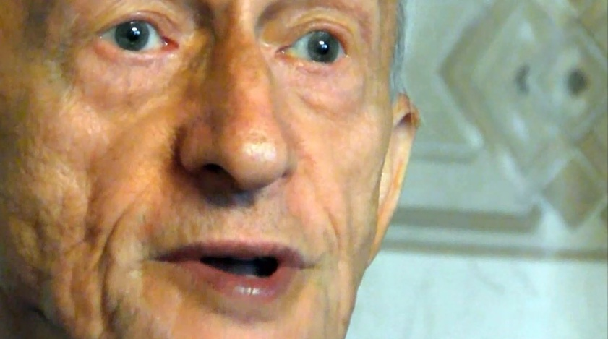
Niestety we Wrześni kupca Ehrenfrieda traktowano jako zdrajcę i chcąc wyrazić pogardę dla jego czynu, ułożono na płycie rynku postać z kamieni, która miała go symbolizować. Obecnie w miejscu „ kamiennej postaci” umieszczono tablicę z napisem przypominającym tamto wydarzenie. Pan Pardela wielokrotnie podkreśla, że jest mu przykro, że w taki sposób wspomina się ten niewyjaśniony fakt i obarcza się winą tylko mieszkańca o żydowskim pochodzeniu.

Slide 21
Konferencja w Koninie
Grupa naszych uczniów wraz z opiekunem uczestniczyła w dwudniowej konferencji. Była to niezwykła okazja poznać pasjonatów historii żydowskich w naszym regionie. Wysłuchaliśmy wykładów i prelekcji o miejscach pamięci oraz symbolice macew. Ciekawa była dyskusja na temat stosunku młodych ludzi do historii związanej z Żydami, zwłaszcza wypierania z pamięci faktu, że oni tu żyli, tworzyli i należy dbać o tę pamięć.

Slide 22
Konferencja w Koninie

Slide 23
GRA TERENOWA „Śladami Żydów wrzesińskich”
W Dniu Sportu – 28 czerwca w naszej szkole oprócz rozgrywek sportowych nowym elementem była gra terenowa, której temat dotyczył historii. Wcześniej opracowaliśmy trasę, wyznaczyliśmy 6 miejsc związanych z historią Żydów, tam grupy uczniów mogły zdobyć punkty. Uczniowie wędrowali trasami wyznaczonymi na mapie przy pomocy kompasu, punkty były przyznawane za czas i dobre odpowiedzi na pytania dotyczące kultury i historii Żydów tutaj żyjących.
Nagrody były wręczane na zakończenie roku szkolnego.

Slide 24
Tablica poświęcona ofiarom obozu pracy przymusowej.

Slide 25
Miejsce pamięci po dawnej synagodze.

Slide 26
Tablica pamiątkowa poświęcona znanemu kompozytorowi i kantorowi – Luisowi Lewandowskiemu.

Slide 27
Luis Lewandowski
Urodził się w I połowie XIX wieku we Wrześni, od najmłodszych lat wykazywał duże zdolności muzyczne. W wieku 12 lat wraz z rodziną przeniósł się do Berlina, tam ukończył Akademię Śpiewu. Jako dyrygent chóru Synagogi Starej w Berlinie rozpoczął pracę nad własnym kompozycjami synagogalnymi dla chóru i na organy.

Slide 28
Przed budynkiem muzeum stoi macewa z XIX wieku, poświęcona Rebece Heilbronn. Odnaleziona we Wrześni w 1994r.

Slide 29
Konferencja „Żydzi zagórowscy”
We wrześniu po raz drugi odwiedziliśmy Zagórów, tym razem zostaliśmy zaproszeni na konferencję Towarzystwa Przyjaciół Ziemi Zagórowskiej. Mieliśmy okazję posłuchać prelekcji pani Barbary Wieczorek na temat charakteru przedwojennego sztetla, pani Alicji Kobus na temat świąt żydowskich. Najbardziej zainteresowała nas historia żydowskich mieszkańców miasteczka opowiedziana przez ich polskich sąsiadów.

Slide 30
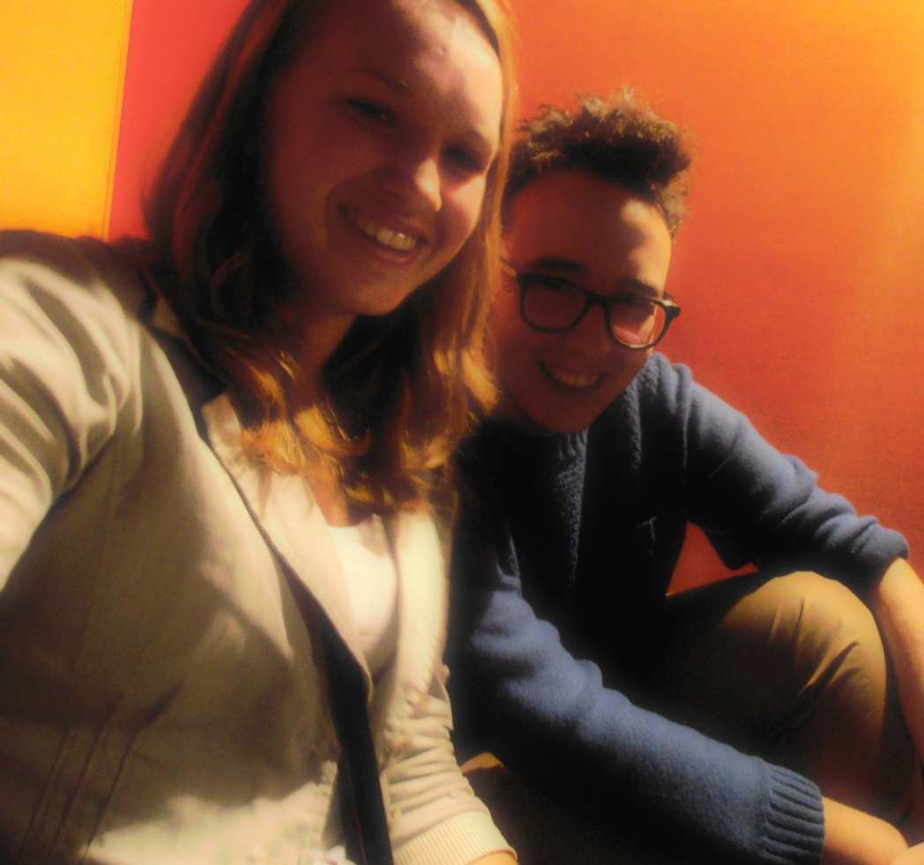
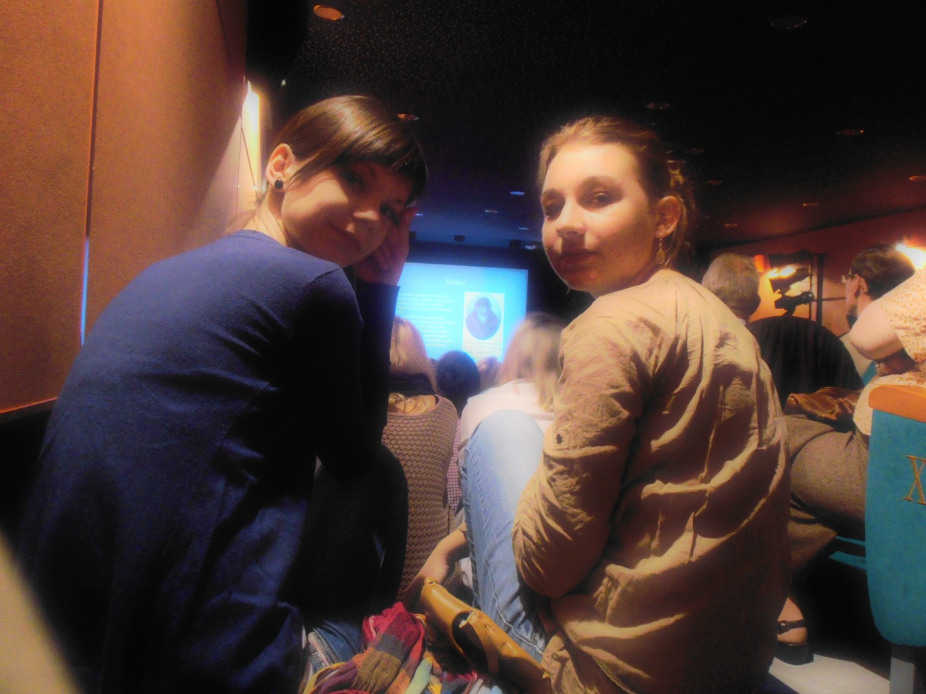
Konferencja „Żydzi zagórowscy”

Slide 31
Wizyta w gminie żydowskiej w Poznaniu
W niedzielę 16 września na zaproszenie pani Alicji Kobus uczestniczyliśmy w uroczystej kolacji z okazji święta Rosz Haszana, które rozpoczyna nowy rok w kalendarzu żydowskim. Byliśmy obserwatorami części modlitewnej i posmakowaliśmy potraw tradycyjnej kuchni.
Zrozumieliśmy rolę gminy żydowskiej jako instytucji, która musi jednoczyć pokolenia polskich Żydów, podtrzymywać tradycję obchodzenia świąt.
Bardzo nam się podobała atmosfera, nastrój tam panujący oraz życzliwość i otwartość organizatorów.

Slide 32
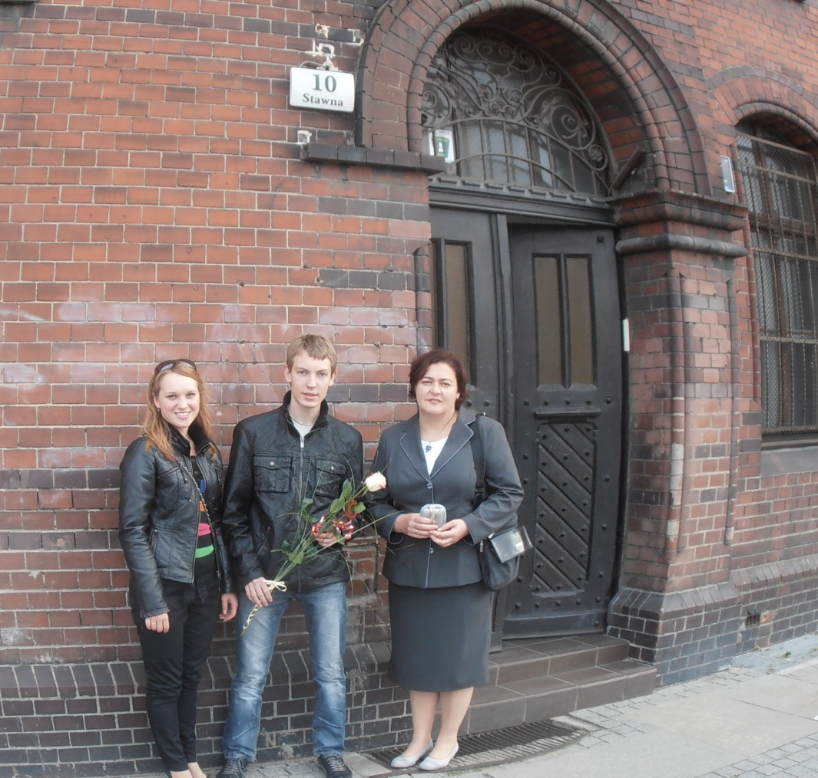
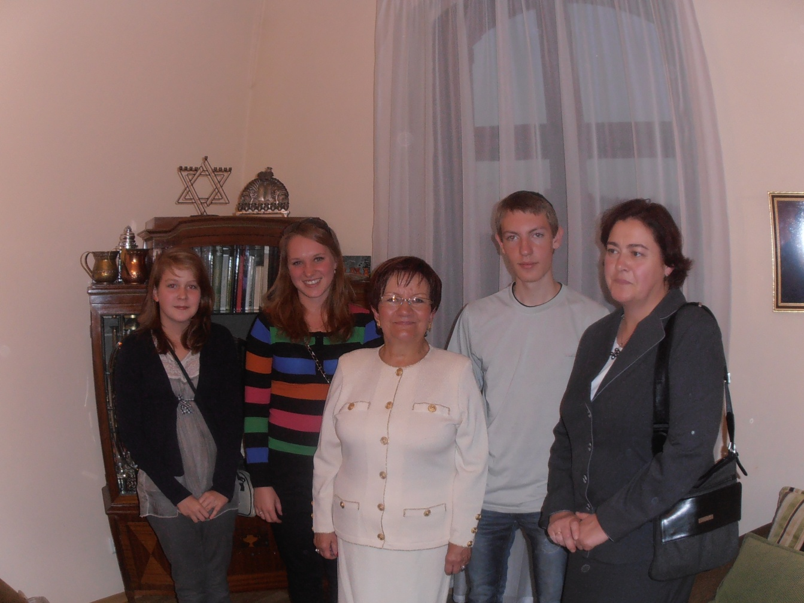
Wizyta w gminie żydowskiej w Poznaniu

